Slide 1
Викторина по байкаловедению «озеро Байкал»

Slide 2
1
2
3
4
5
6
7
8
9
10
11
12
13
14
15
выход

Slide 3
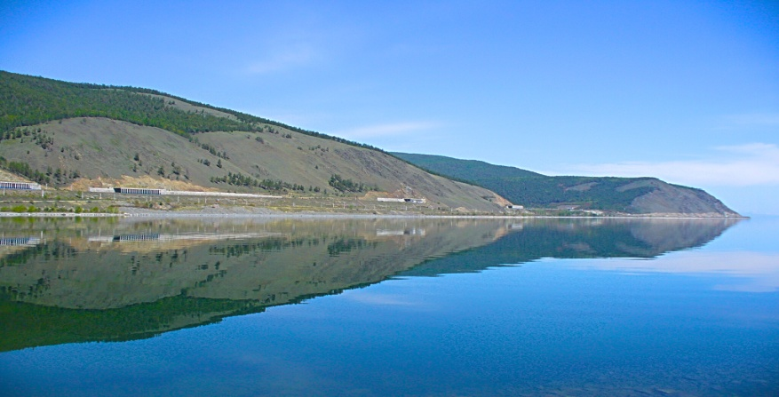
1
Вопрос:
Что означает название «Байкал»
Богатое, знаменитое озеро
далее

Slide 4
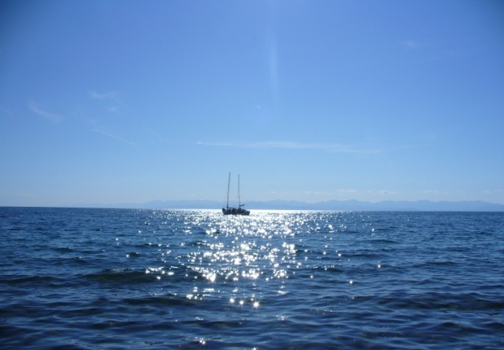
2
Вопрос:
Наибольшая глубина Байкала
1642 м
далее

Slide 5
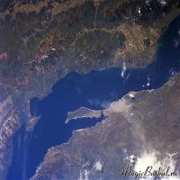
3
Вопрос:
Самый большой полуостров на Байкале
п-ов Св.Нос
Святой Нос
далее

Slide 6
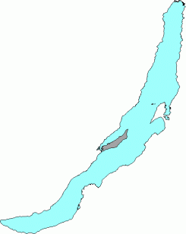
4
Вопрос:
Длина озера Байкал
636 км
далее

Slide 7
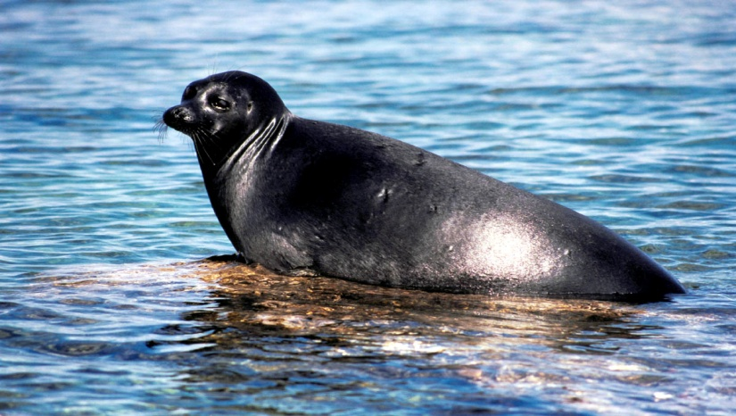
5
Вопрос:
Млекопитающее Байкала
Нерпа (байкальский тюлень)
далее

Slide 8
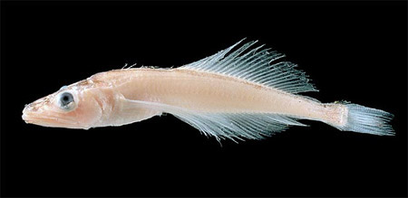
6
Вопрос:
Живородящая рыба Байкала
Голомянка
далее

Slide 9
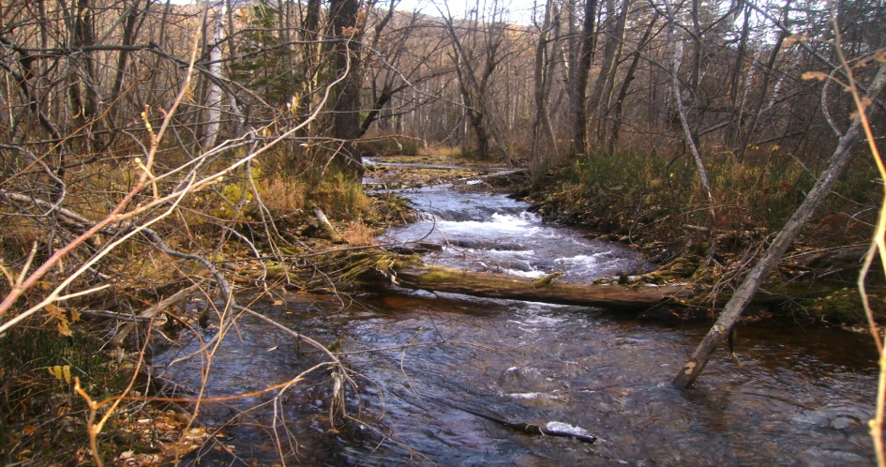
7
Вопрос:
Сколько рек впадает в Байкал
336
далее

Slide 10
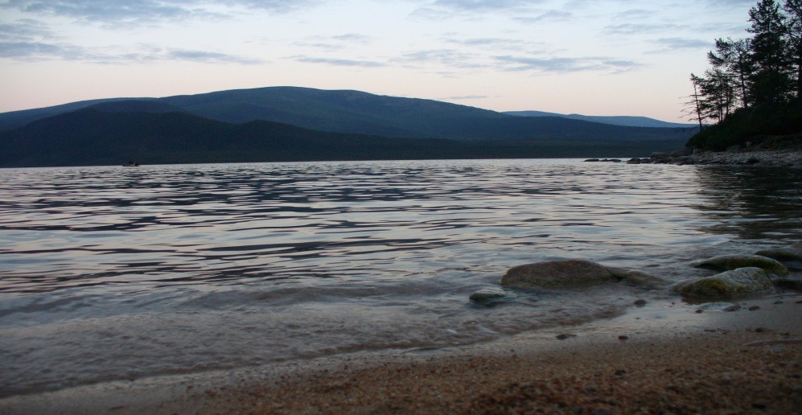
8
Вопрос:
Возраст Байкала
25 млн. лет
далее

Slide 11
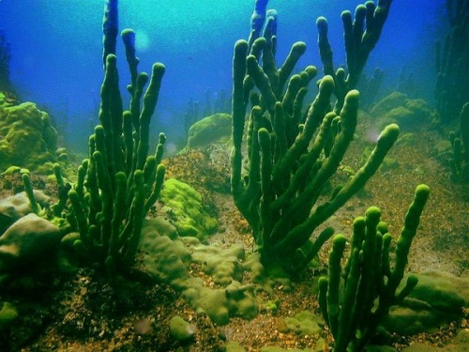
9
Вопрос:
Назовите самых древних обитателей Байкал
Байкальские губки
далее

Slide 12
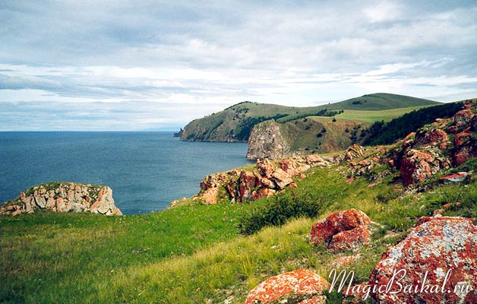
10
Вопрос:
Самый большой остров на Байкале
Ольхон
далее

Slide 13
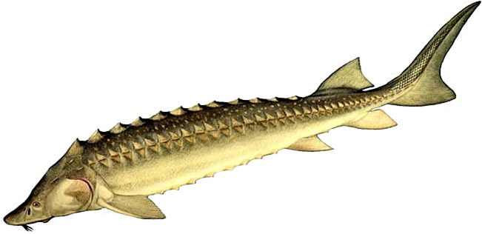
11
Вопрос:
рыба Байкала
осётр
далее

Slide 14
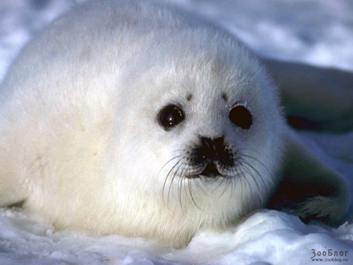
12
Вопрос:
Сколько времени нерпа может быть под водой
20 -25 минут,
max 1 час
далее

Slide 15
13
Вопрос:
Сколько процентов мировых пресных вод составляет Байкал
20 %
далее

Slide 16
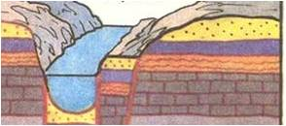
14
Вопрос:
Происхождение котловины озера
тектоническое
далее

Slide 17
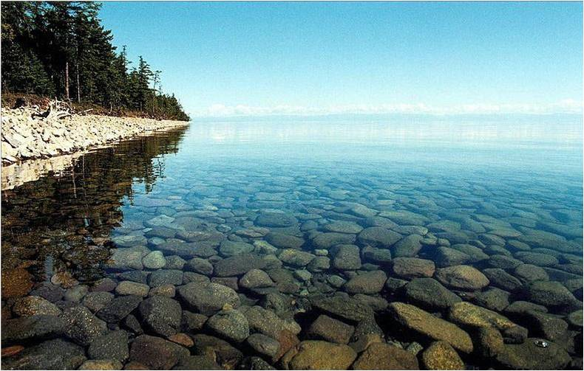
15
Вопрос:
Назовите основное полезное ископаемое озера
вода
далее

